Slide 1


AutOsiris

Slide 2

AutOsiris
Elián Eduardo Ibarra Contreras
Alan Darién Prada Fierro
Servicio Nacional de Aprendizaje –SENA, Centro de Electricidad Electrónica y Telecomunicaciones
Técnico en Programación de Software - TPS, Primer Trimestre
Instructor Albeiro Ramos
Bogotá, 25 de marzo de 2023

Slide 3

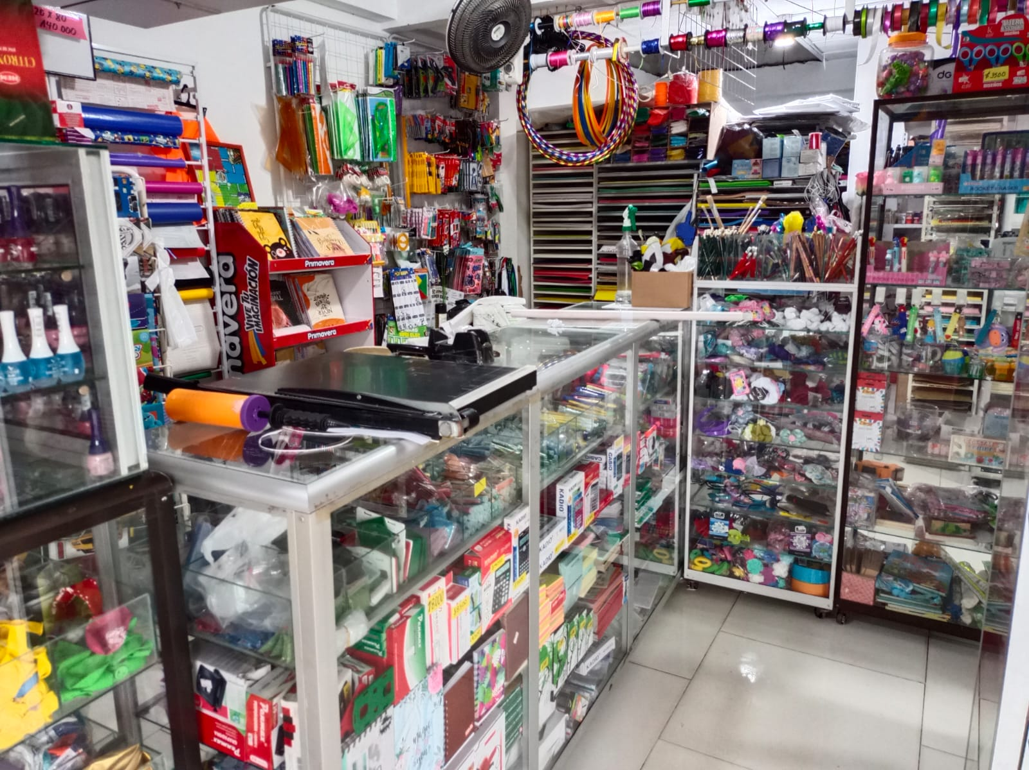
Introducción
El proyecto se basa en un sistema de control que brinda a la empresa Miscelánea Osiris un automatizado control de sus ventas e inventario integrando a su distribuidora. Por medio de la creación de una aplicación y página web.

Slide 4
AutOsiris
Problema
Objetivos
Justificación
Alcance
Delimitación
Entregables Trimestre

Slide 5
Problema
La Empresa Miscelánea Osiris está ubicada en el barrio Palo blanco y se dedica a vender artículos principalmente de papelería y miscelánea.
Los Procesos en los que se va a intervenir : Viculación con su distribuidor, Inventario y Ventas.
El análisis de la información: Utilización de las Técnicas e Instrumentos de recolección de datos: Revisión Documental (Análisis de datos). Entrevista (Entrevista). Encuesta (Cuestionario). Observación Directa (Diario de Campo). A quiénes: Cargo-Funciones.
Las necesidades encontradas: Se plantea un sistema de inventarios que permita observar los productos que entran y salen en tiempo real entre la distribuidora y el negocio pequeño. Puesto que no hay ninguna integración entre ambas, para llevar un correcto control de los productos. En el proceso de ventas se plantea un sistema que permita ver cada producto, información del mismo y lograr ver qué tanto se vende entre el proveedor (distribuidora) y el vendedor (negocio pequeño), para poder administrar el dinero que entra de allí.

Slide 6
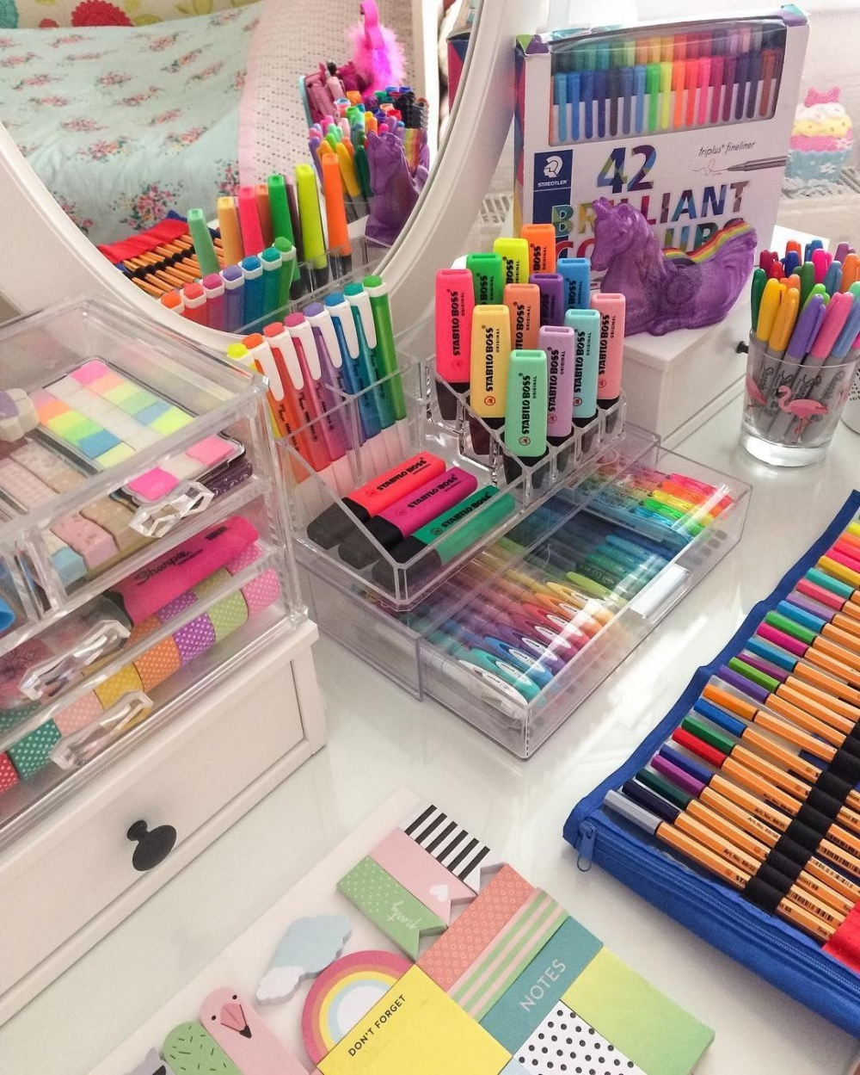
Objetivo General
Desarrollar un Sistema de Información Web y App AutOsiris para vincular la papelería con su distribuidor, el control de inventario y ventas de la Empresa Miscelánea Osiris
Objetivo Específicos
Gestionar la conexión Vendedor - Distribuidor
Gestionar los Usuarios de la Miscelánea Osiris
Gestionar los Inventarios de la Empresa Miscelánea Osiris.
Gestionar las ventas de la Empresa Miscelánea Osiris.
Gestionar los reportes gráficos de ventas de la Empresa Miscelánea Osiris.

Slide 7
Justificación
La solución: Se propone el desarrollo de un Sistema de Información Web y App denominado AutOsiris que sirva como herramienta software de apoyo a la vinculación con su distribuidor, su control de inventarios y ventas de la Empresa Miscelánea Osiris.
La importancia del Sistema: Permitirá la gestión de los Dueños y/o Administradores como usuarios de la Empresa Miscelánea Osiris. En el control de inventarios los Dueños y/o Administradores podrán ver una base de datos y registro de las entradas y salidas de los productos. En las ventas los Dueños y/o Administradores verán sus ventas en cierto rango de tiempo , esto representado en gráficos como tablas, diagramas de barras, de líneas, etc. Todo esto tiene que estar conectado junto con su distribuidor. Finalmente, facilitará la gestión de reportes gráficos e impresos, necesarios para la toma de decisiones del personal administrativo de la Empresa Miscelánea Osiris.
El aporte al Sector: El Sistema Empresa Miscelánea Osiris servirá como aporte al sector Papelero, como una empresa pequeña que busca mejorar sus procesos en sus ventas de artículos de este sector en su empresa y barrio.

Slide 8
Alcance
Qué hace el Sistema: En los inventarios los Dueños y/o Administradores podrán añadir, eliminar y ver sus productos que entran y salen para vender. En las ventas podrán ver los productos que vendieron y cuántos, mediante gráficos como tablas de registro, diagramas de líneas, diagramas circulares, etc. Los dueños y el distribuidor podrán ver los procesos y podrán comparar e interactuar entre las dos interfaces de estos, esto vinculando cada proceso para crear subprocesos como solicitar un producto o pedir stock.
Qué NO hace el Sistema: Crear archivos de office para inventarios y ventas,.
Tecnologías: El proyecto será desarrollado en lenguajes de programación como: html, css, javascript y Python (Web y App), usando bases de datos MySQL y frameworks en programas como Ruby, Node js.

Slide 9
Delimitación
El cronograma: Hasta dónde va el proyecto en términos de Tiempo, actividades, evidencias, responsables, entre otros (Revisar concepto de Modelo Gantt)

Slide 10
Entregables Proyecto Formativo por Trimestre
Primer Trimestre
Plan de Proyecto
Levantamiento de Información
Diagrama de Procesos
IEEE-830 o Historias de Usuario
Diagrama Casos de Uso
Casos de Uso Extendido
Diagrama de Clases
Prototipo No Funcional
Patrón de Diseño
Entregables
Tercer Trimestre
Planeación de Pruebas
Ejecución de Pruebas
Entregables
Cuarto Trimestre
Manual de Usuario
Sistema de Información Web – Remoto
Entregables
Cuarto Trimestre
Segundo Trimestre
Manual de Instalación
Configuración del Servidor de Aplicaciones
Configuración del Servidor de BBDD
Entregables
Modelo Entidad Relación
Modelo Relacional
Diccionario de Datos
Script de la BBDD
Sentencias DDL
Consultas DML
Automatización de la BBDD
Sistema de Información Web - Local
Entregables

